Slide 1
Программы льготного кредитования
Май 2018
Мордовское отделение №8589
ПАО Сбербанк

Slide 2
Участие Мордовского отделения №8589 в рамках Программ льготного кредитования субъектов МСП
Программа льготного кредитования субъектов МСП
Программа по гарантийной поддержке
субъектов МСП
2
Сумма финансирования -829 млн. руб.
Сумма финансирования -400 млн. руб.

Slide 3

Программы льготного кредитования субъектов МСП

Slide 4
Программы льготного кредитования для субъектов МСП

Slide 5
Программы льготного кредитования для субъектов МСП

Slide 6
Программы льготного кредитования для субъектов МСП

Slide 7
Гарантийная поддержка
субъектов МСП

Slide 8
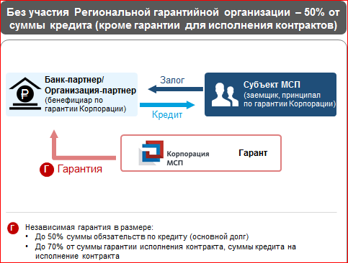
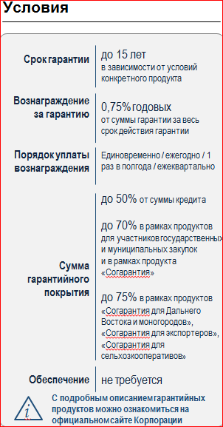
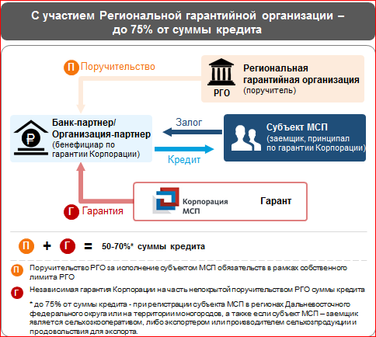
Условия предоставления и механизм выдачи гарантий

Slide 9
Программа субсидирования Минэкономразвития 2018
для сегмента МСП

Slide 10

Порядок взаимодействий Банка, Минэкономразвития (МЭР), Корпорация МСП
3. Заключение Корпорации для рассмотрения комиссии МЭР о предоставлении субсидий.
2. Документы Банка для согласования
2
4. Перечисляет субсидии на корсчет Банка, открытый в ЦБ РФ
1. Заявление, реестр, копию кредитного договора, выписку ссудного счета.

Slide 11
Программа субсидирования Министерства промышленности и торговли РФ в 2018
для сегмента МСП, в рамках Постановления Правительства РФ №163 от 17.02.2018г.

Slide 12
Версия №1
Основные условия Программы 2018*
* В апреле 2018 ПАО Сбербанк планирует утвердить порядок взаимодействия между подразделениями ПАО Сбербанк и Министерством промышленности и торговли Российской Федерации в рамках данной Программы.

Slide 13

Порядок взаимодействий Банка и Министерства промышленности и торговли (МПТ)
3. Проверяет данные на соответствие условиям Программы и достаточности субсидий
4.Направляет информацию о включении в Реестр и перечисляет субсидии на корсчет Банка
2. Направляет документы и Реестр для согласования
2
1. Банк принимает решение по выдаче кредита на цели в рамках Программы

Slide 14
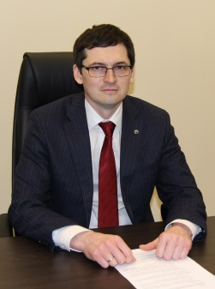
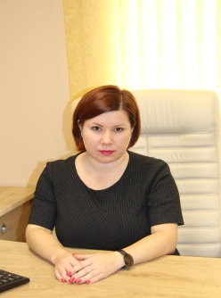
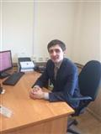


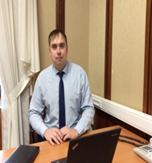

Контакты Мордовского отделения № 8589 ПАО Сбербанк
Заместитель управляющего – вопросы юридических лиц
Заместитель управляющего – вопросы физических лиц, доп. офисов
Начальник отдела - вопросы государственного сектора
Бахтигреев Николай Рафаэльевич
тел.: (8342) 29-12-07, +79129894451
Сперанская Людмила Николаевна
тел.: (8342) 29-12-04, +79026887069
Борисов Максим Викторович
тел.: (8342) 29-11-26, 89271926550+79375167777
Начальник отдела – обслуживание, кредитование малого бизнеса
Обслуживание частных
Клиентов (доп.офисы)
Торговый эквайринг, интернет эквайринг
Русакова Оксана Сергеевна
тел.: (8342) 29-76-63, +79271738987
Ипкаева Галия Шамильевна
тел.: (8342) 29-76-43, +79271732744
Губанов Александр Сергеевич
тел.: (8342)29-13-81, +79170741952
Обслуживание платёжных сервисов (ЖКХ, налоги, платежи)
Власова Анастасия Юрьевна
тел.: (8342) 29-09-06, +79271792677

